Slide 1
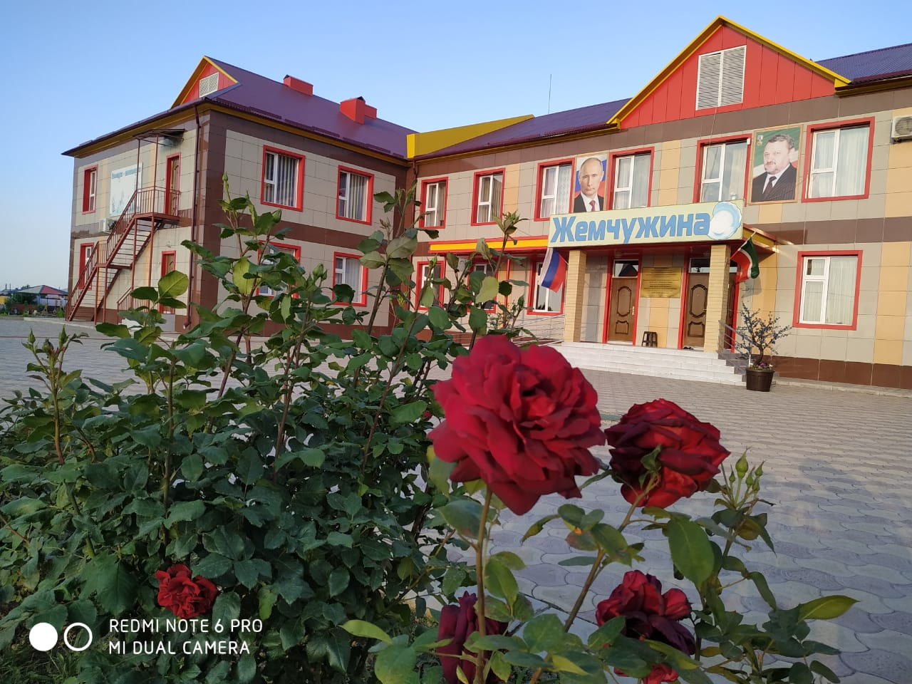
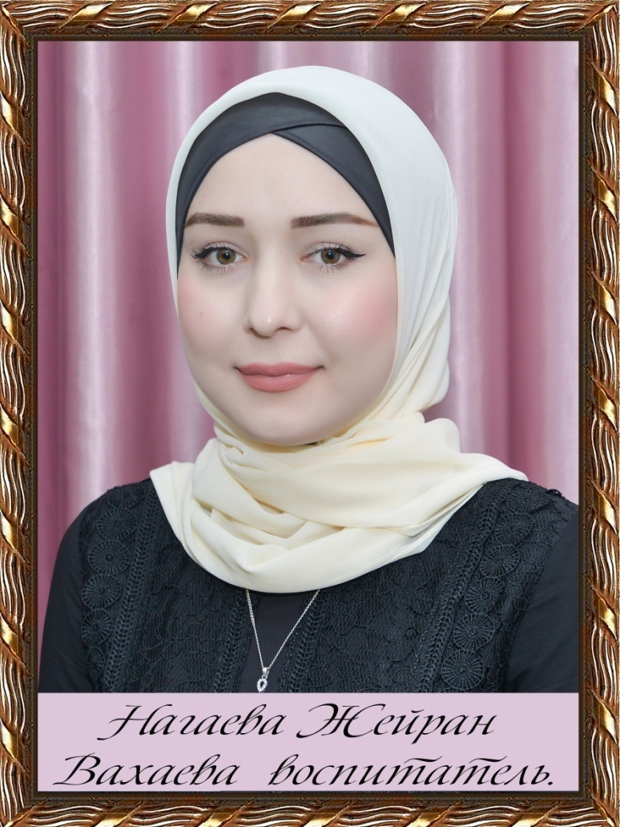
Муниципальное бюджетное дошкольное образовательное учреждение
«Детский сад №17 «Жемчужина» г. Гудермес
Гудермесского муниципального района»

Slide 2
Общие сведения:
ФИО : Нагаева Жейран Вахаевна
Место работы: Муниципальное бюджетное дошкольное образовательное учреждение «Детский сад №1 7 «Жемчужина» г. Гудермес Гудермесского муниципального района»
Должность: Воспитатель
Дата рождения: 03.08.1990г.
Педагогический стаж работы : 5 лет

Slide 3
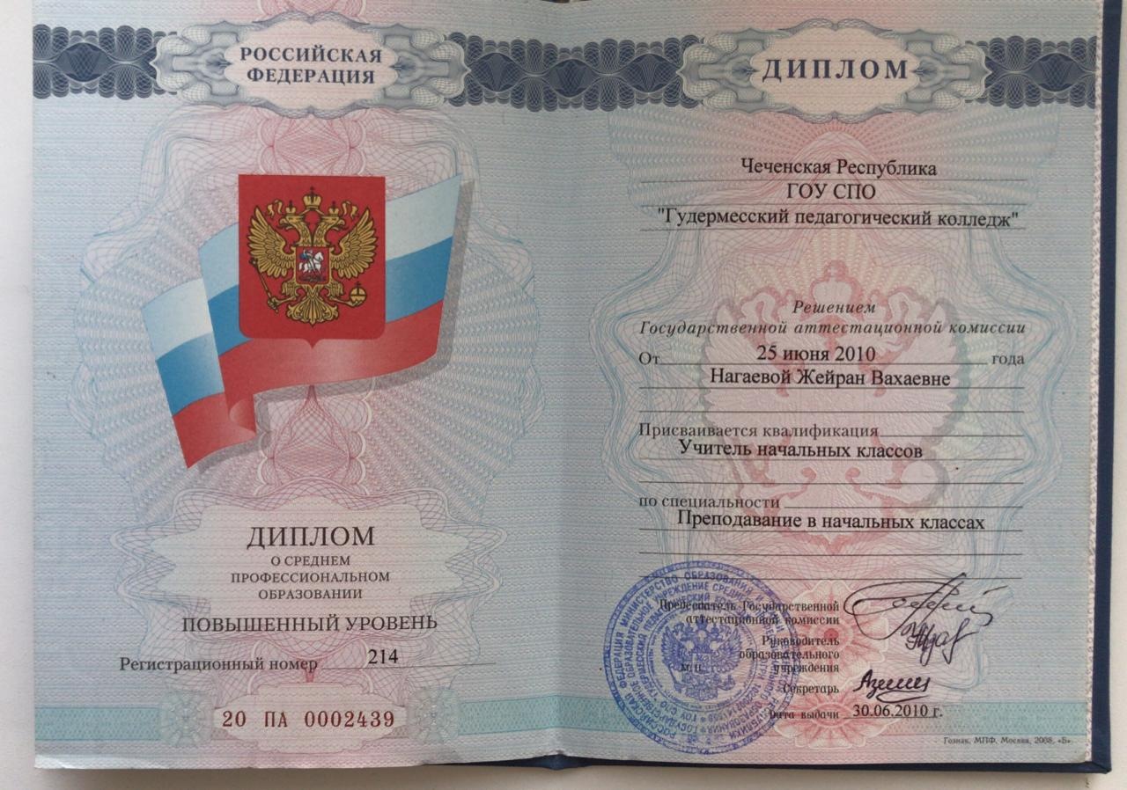
Сведения об образовании:
Диплом
«Гудермесский педагогический колледж»

Slide 4
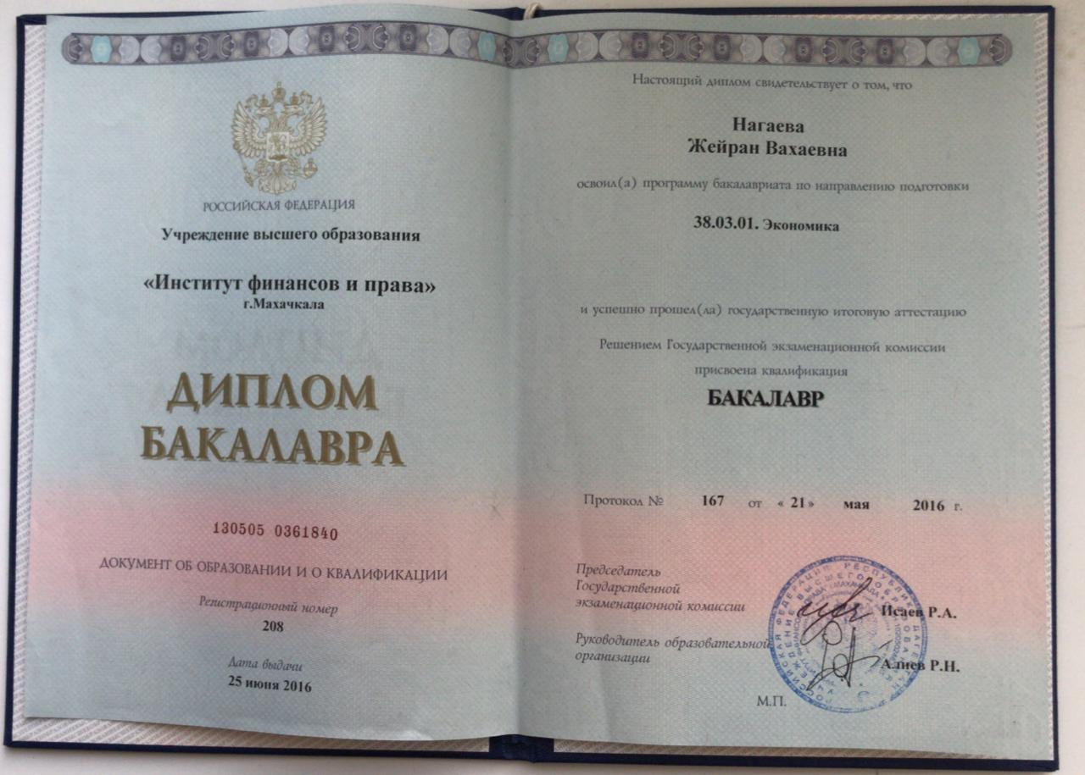
Диплом
«Институт финансов и права», экономика

Slide 5
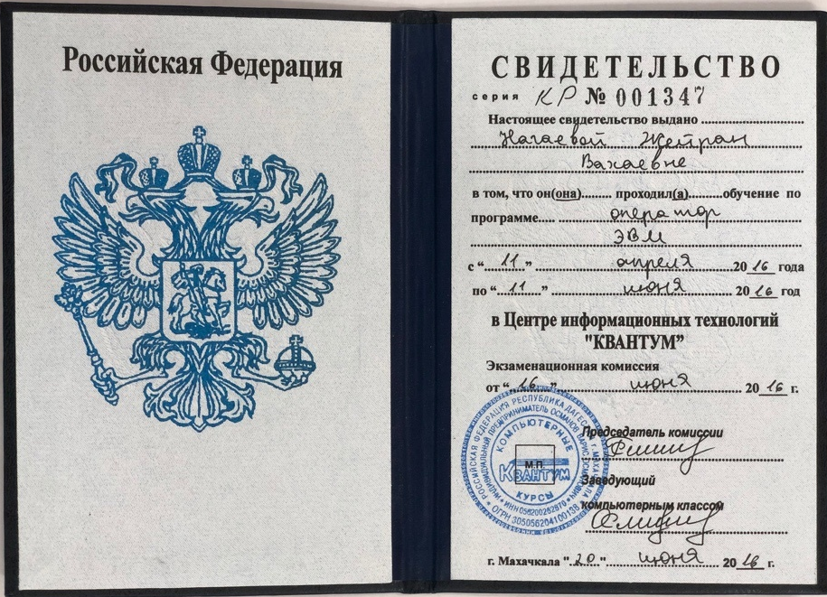

Slide 6
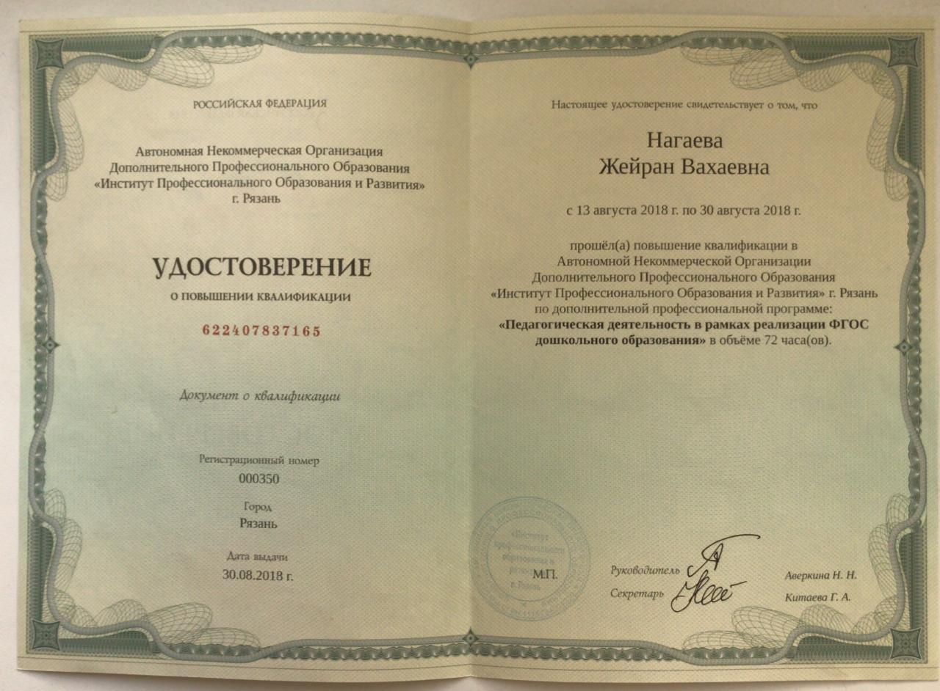
Удостоверение о повышении квалификации по программе
«Педагогическая деятельность в рамках реализации ФГОС ДО дошкольного образования »

Slide 7
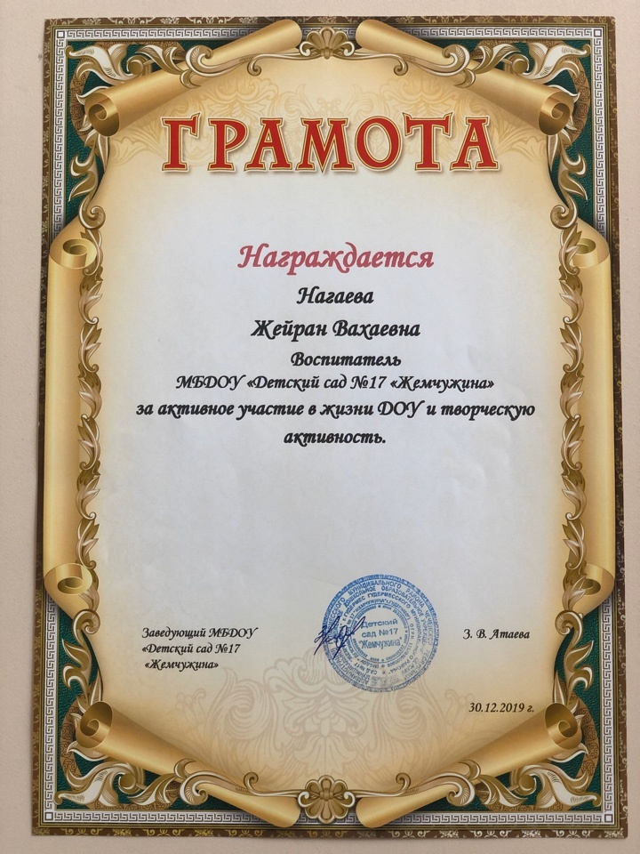
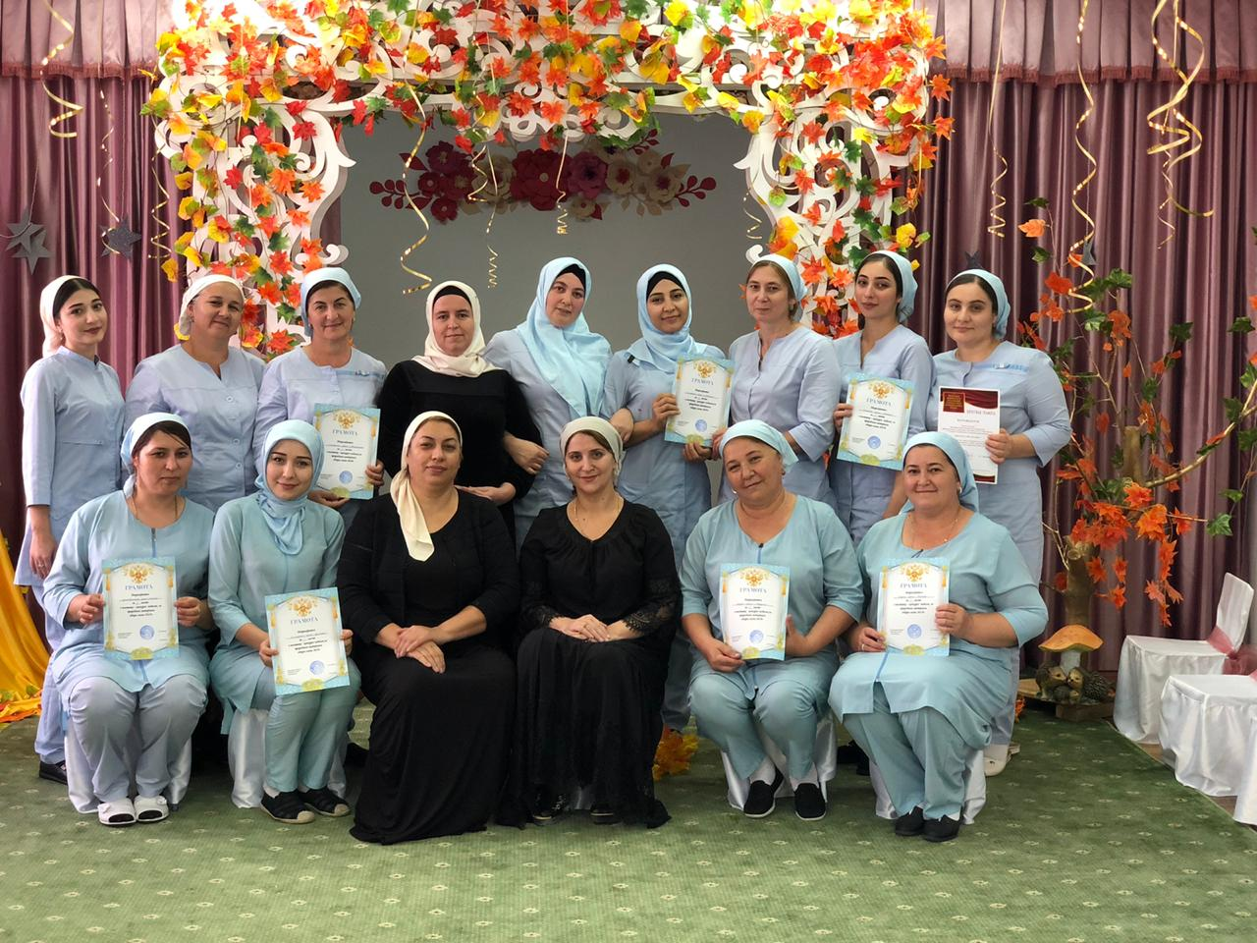
Отзывы и достижения:

Slide 8
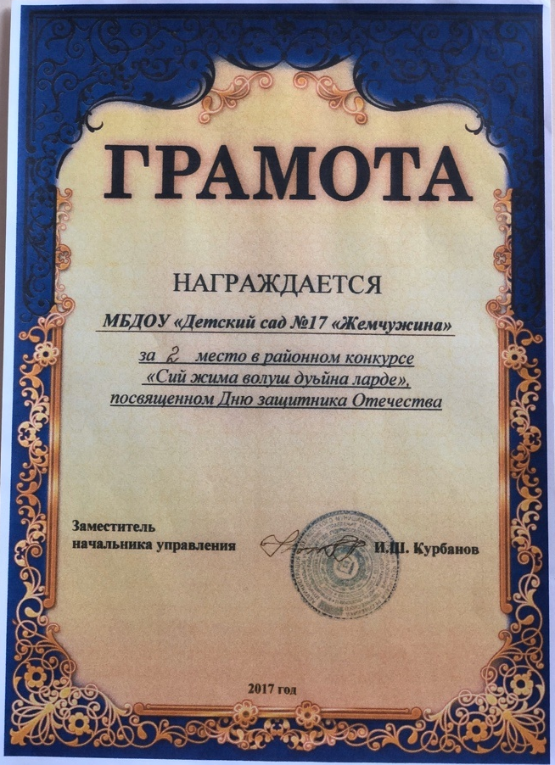
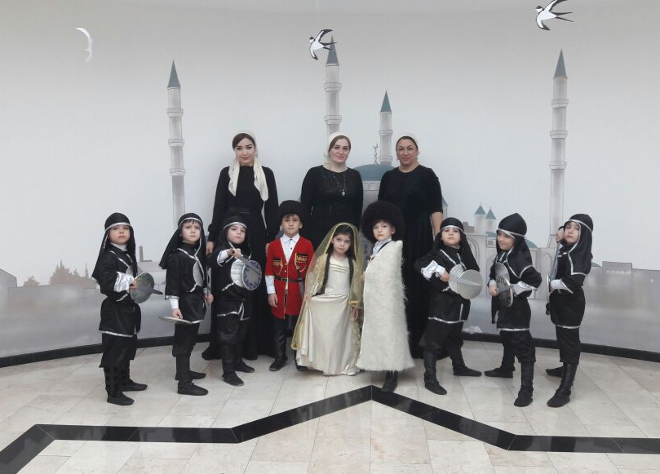

Slide 9
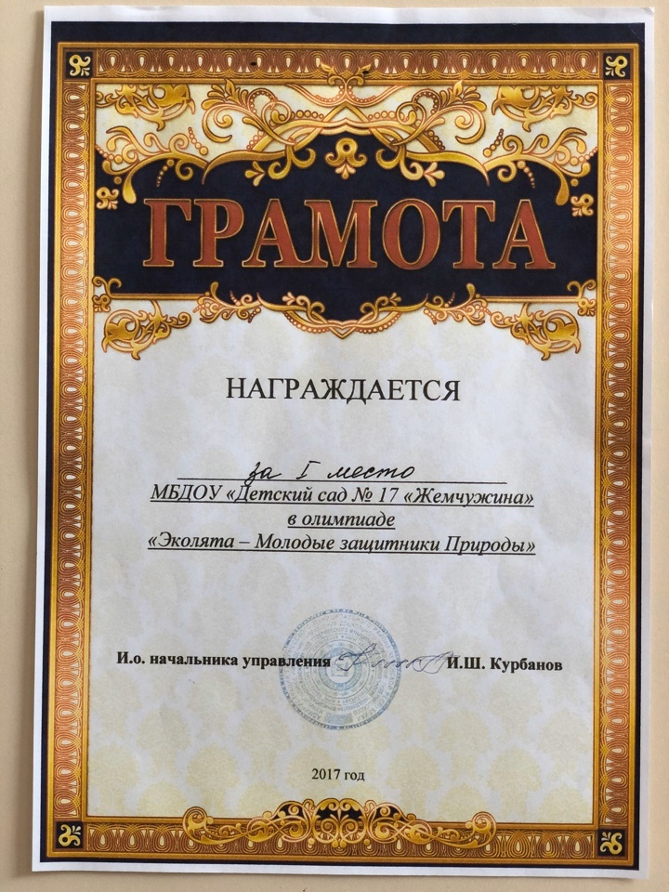
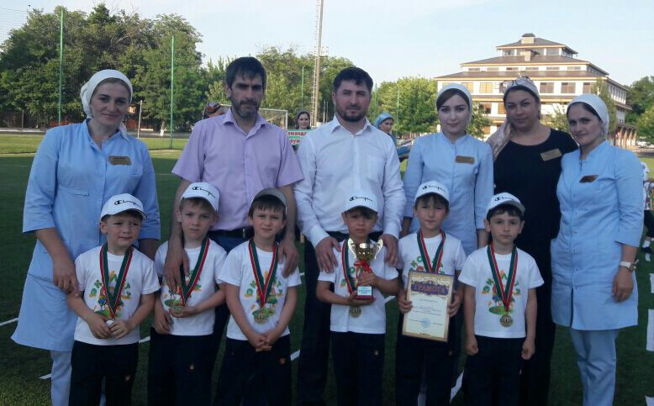

Slide 10
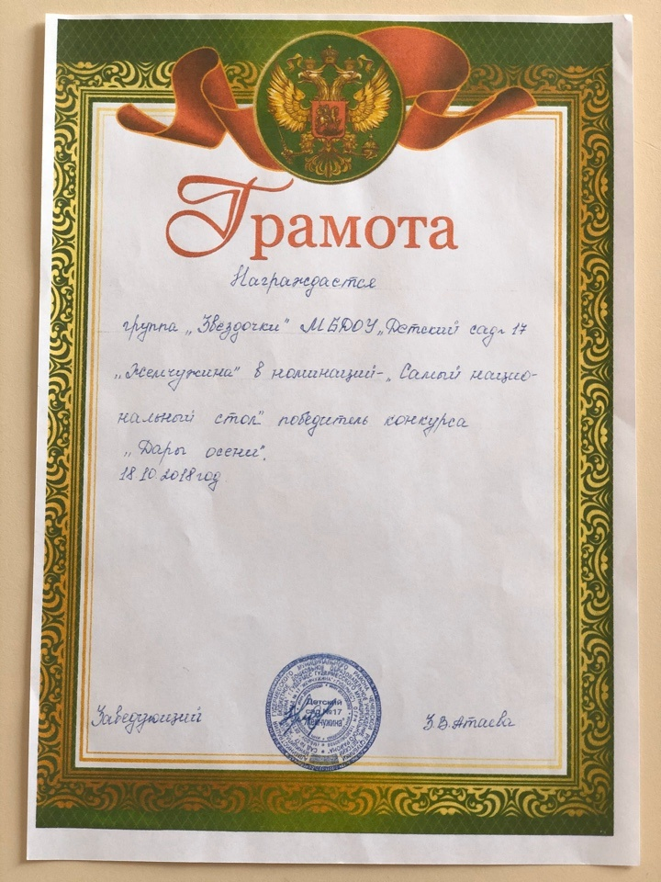
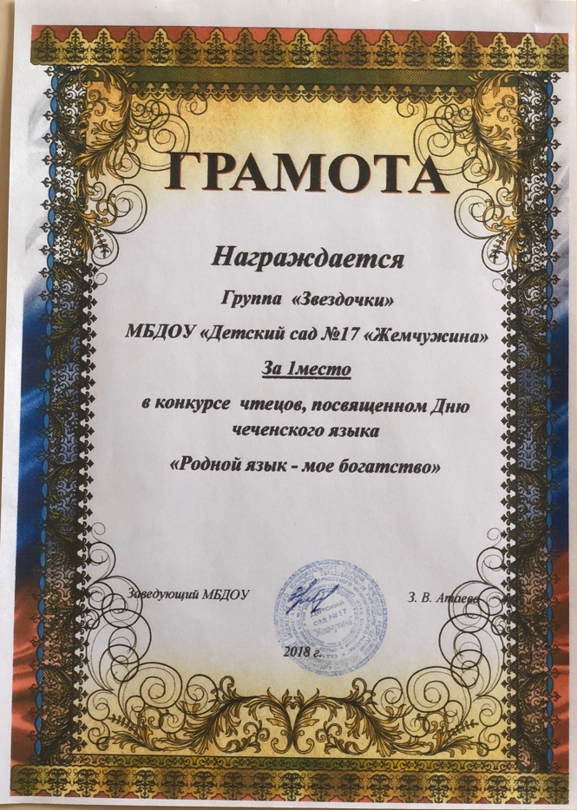

Slide 11
Спасибо за внимание!

